Slide 1
Qu’est-ce qu’un CEFA ?
Centre d’Education et de Formation
en Alternance

Slide 2
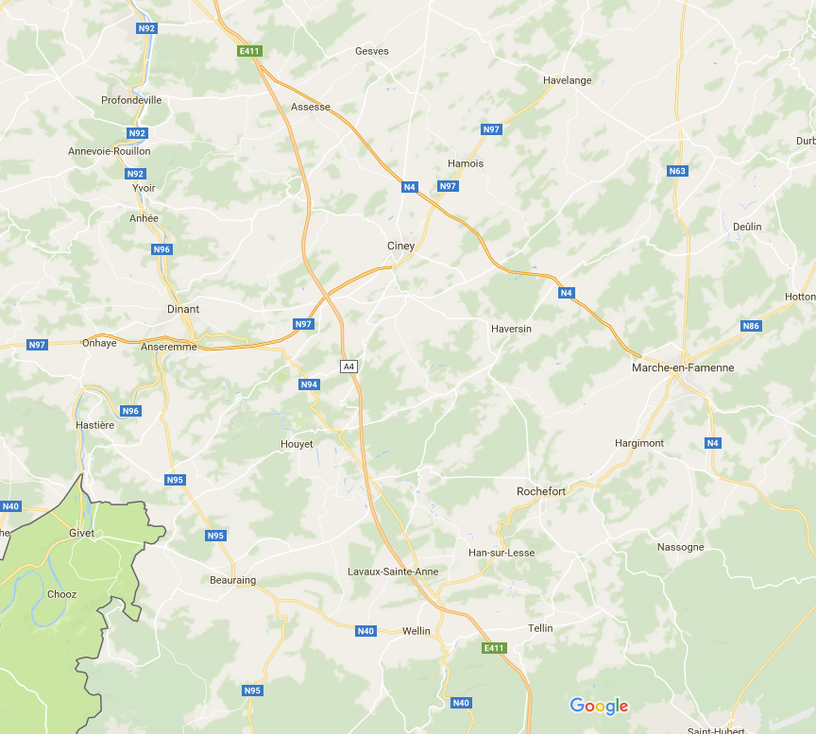
5 implantations

Slide 3
Chacune des 5 implantations du
fonctionne
avec une école COLLABORANTE différente

Slide 4
Comment s’organise
l’alternance ?

Slide 5
2 jours à l’école
24 heures en entreprise

Slide 6
Quelles sont les formations
dispensées
ici,
en alternance ?

Slide 7
Mêmes qualifications et mêmes diplômes que dans l’enseignement de plein exercice
(Certificat d’étude et de qualification, CESS, …)
propose en alternance:
5 – 6 année P. Monteur (euse) en chauffage Sanitaire
5 – 6 année P. Installateur (trice) électricien (ne)
Nouveau
5 – 6 année P. Mécanicien (ne) d’entretien
Ce type de formation prévoit l’acquisition des mêmes compétences que dans l’enseignement de plein exercice.
Les diplômes et certificats délivrés sont équivalents à ceux de l'enseignement de plein exercice

Slide 8
propose en alternance :
7 TQ: Technique de Qualification en climatisation et conditionnement d’air
7 P : Installateur/trice en chauffage central
7 P : Complément en Maintenance d’Equipements Techniques
7 TQ : Dessinateur/trice en DAO
Ce type de formation prévoit l’acquisition des mêmes compétences que dans l’enseignement de plein exercice.
Les diplômes et certificats délivrés sont équivalents à ceux de l'enseignement de plein exercice

Slide 9
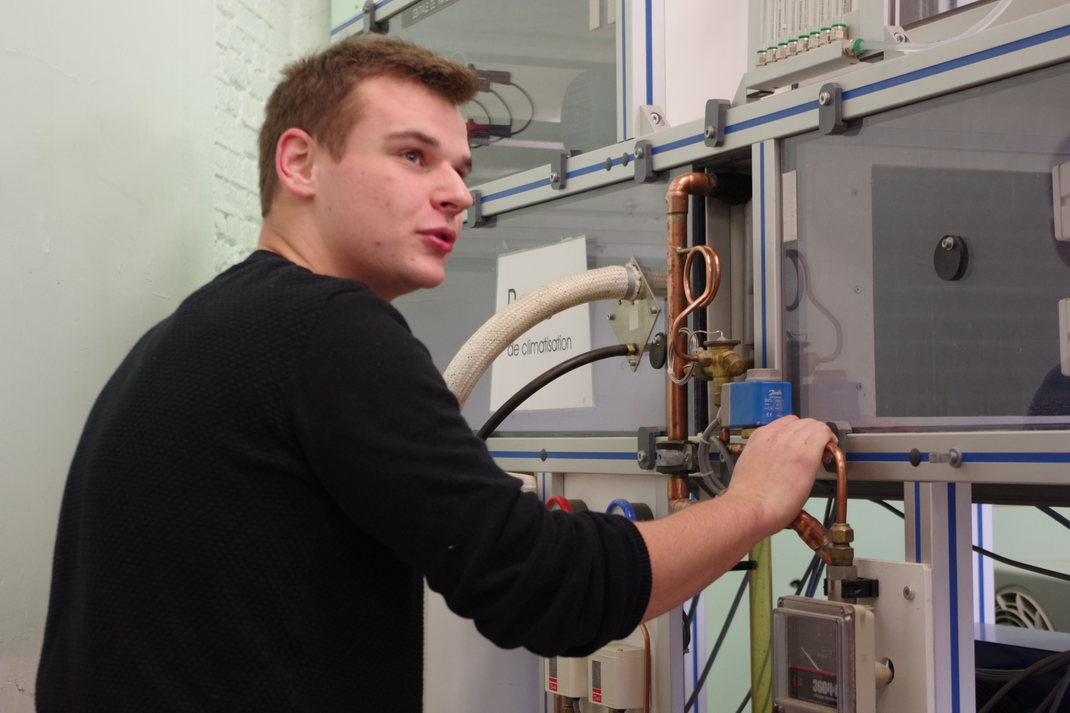

Slide 10
Et aussi, à l’Institut Saint-Joseph à Ciney

Slide 11
Organisation de formations complémentaires :
V.C.A
Brevet Cedicol
Certification frigorifique européenne
Electro Brain
….

Slide 12
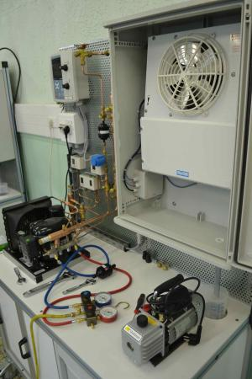
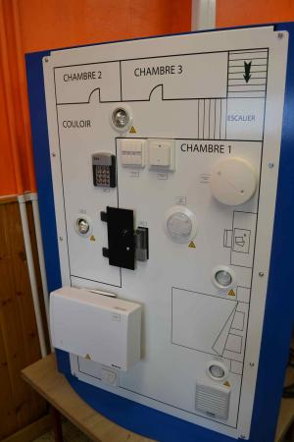
L’ école héberge un
CTA
en équipements techniques
du bâtiment
chauffage
climatisation
conditionnement d’air
sanitaire
domotique
des équipements de pointe
technologies en phase avec les attentes réelles des employeurs
ouvert aux élèves de tous les réseaux ainsi qu’aux travailleurs

